Slide 1
Санкт-Петербургский государственный университет телекоммуникаций им. проф. М.А. Бонч-Бруевича
Военный
учебный
центр
(ВУЦ)
2024

Slide 2
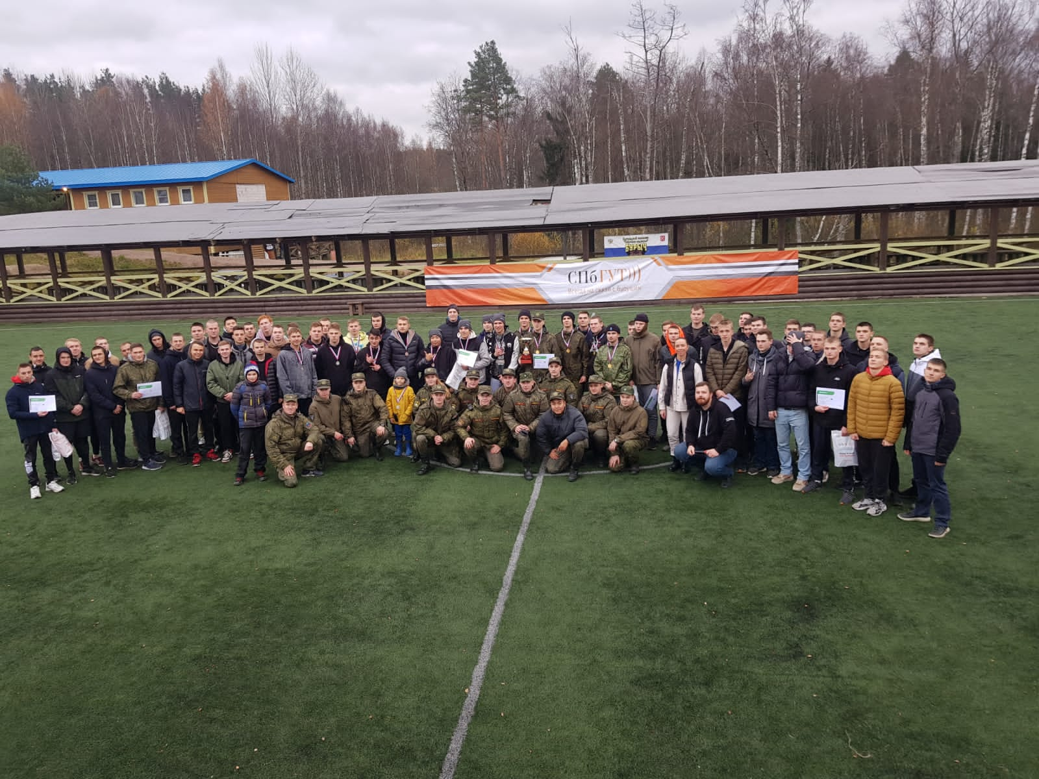
2
Основные задачи ВУЦ:
реализация программы военной подготовки для прохождения военной службы по контракту на воинских должностях, подлежащих замещению офицерами, после получения высшего образования
участие в проведении воспитательной работы среди граждан и работы по военно-профессиональной ориентации молодежи.
Главное Управление Связи Вооружённых Сил Российской Федерации
Военно-Морской Флот России

Slide 3
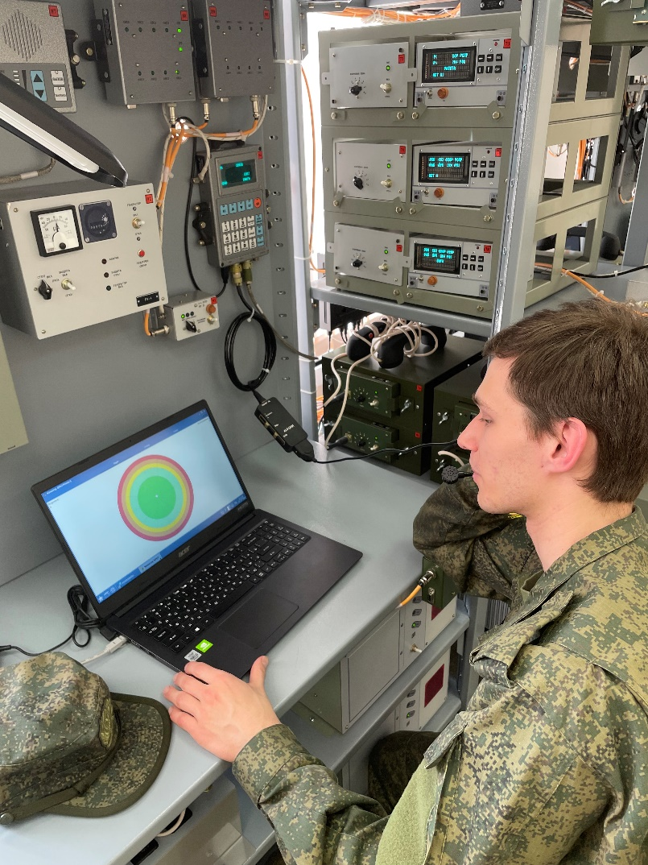
Военный учебный центр осуществляет подготовку инженеров-связистов для Министерства обороны Российской Федерации с выдачей «гражданского» диплома государственного образца по направлению подготовки
11.05.04 – «Инфокоммуникационные технологии и системы специальной связи» (специалист).
Срок обучения 5 лет. Форма обучения – очная.
Иногородним студентам представляется общежитие.

Slide 4
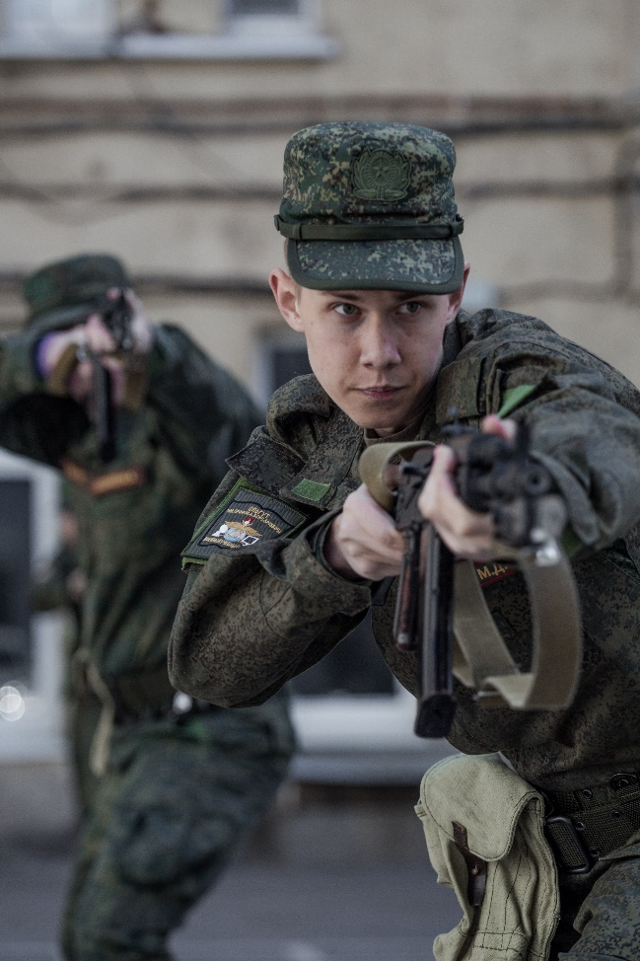
На обучение принимаются юноши, годные по состоянию здоровья, в возрасте до 24 лет.
Обучение БЕСПЛАТНОЕ (оплачивается за счёт государства). Студентам, кроме академической, выплачивается дополнительная стипендия: - на 1 курсе – 1,5 базовых стипендии (независимо от успеваемости), - со 2 курса – 3 или 4 базовых стипендии (в зависимости от успеваемости), а также осуществляется единовременная денежная выплата на приобретение специальной формы одежды для посещения занятий по военной подготовке.

Slide 5
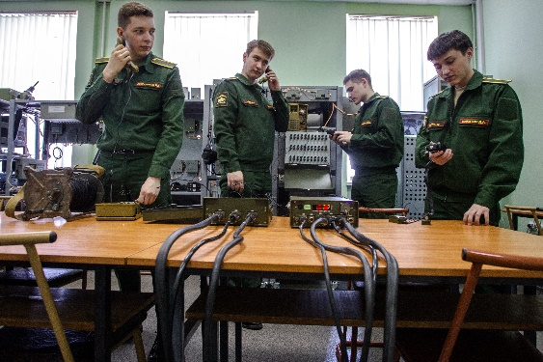
Стипендиистудентам ВУЦ:
1. Академическая стипендия – 2 200 руб. в мес. 2. Дополнительная стипендия ВУЦ: - на 1 курсе – 1,5 базовых стипендии 2940 руб. в мес. - со 2 курса – 3 или 4 базовых стипендии (в зависимости от успеваемости) от 5880 руб. до 7840 руб. в мес., 3. Именная стипендия за достижения (Бонч-Бруевича, Попова) от 2000 до 5000 руб. в мес.,
4. Стипендия попечительского совета 5000 руб. в мес.,
5. Повышенная академическая стипендия за достижения до 5000 руб. в мес.,
6. Стипендия Президента РФ, Правительства РФ, Правительства Санкт-Петербурга до 7000 руб. в мес.

Slide 6
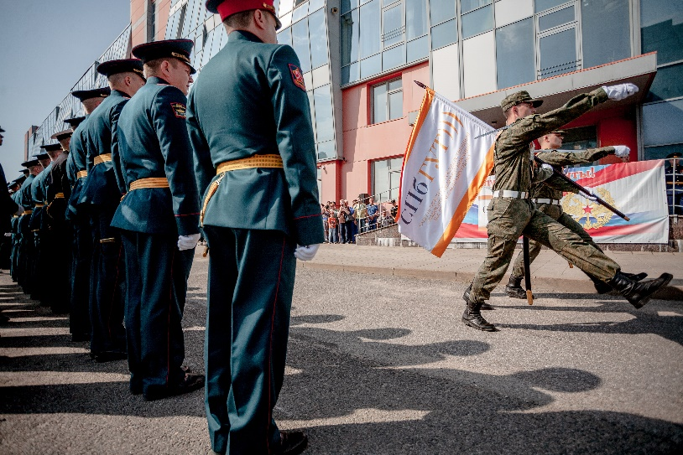
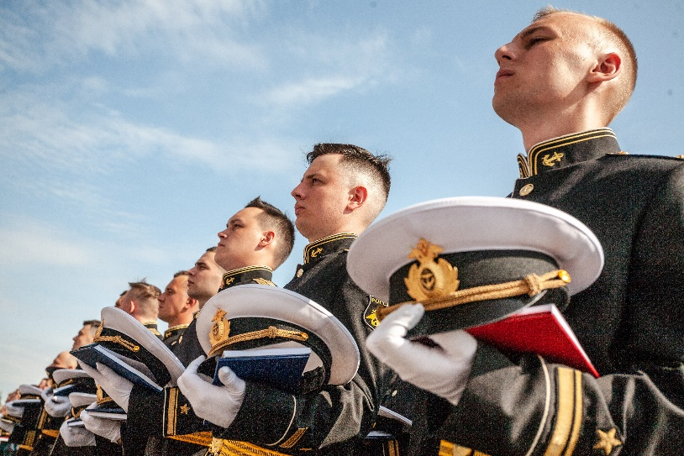
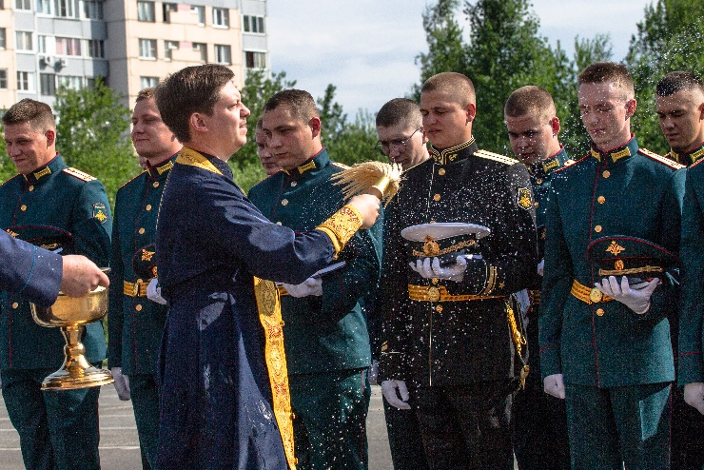
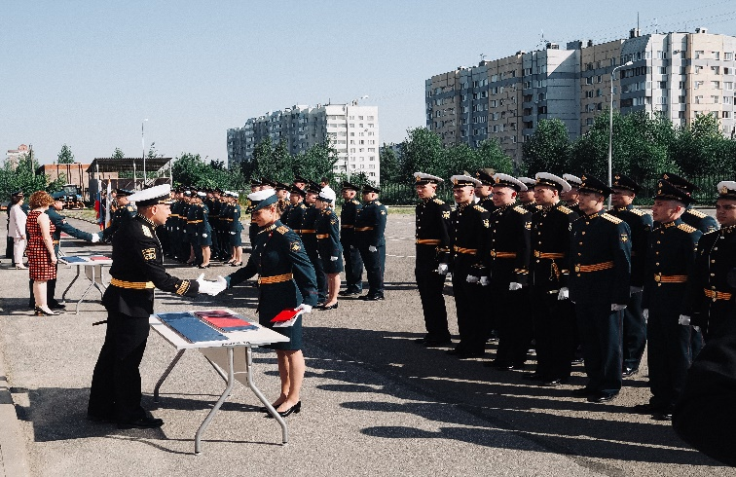
По окончании обучения: - выдаётся диплом государственного образца, - присваивается воинское звание «лейтенант» - заключается контракт на 3 года или 5 лет для прохождения военной службы в офицерских должностях на узлах связи ВС РФ.

Slide 7
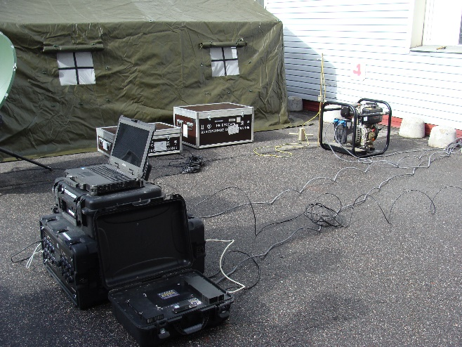
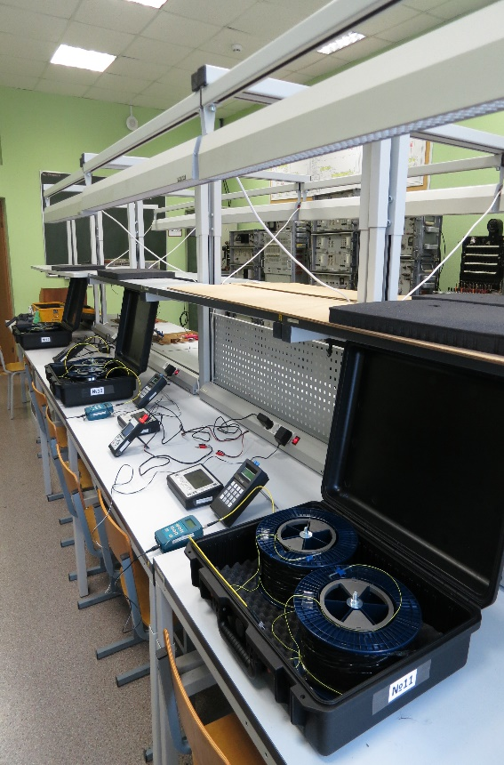
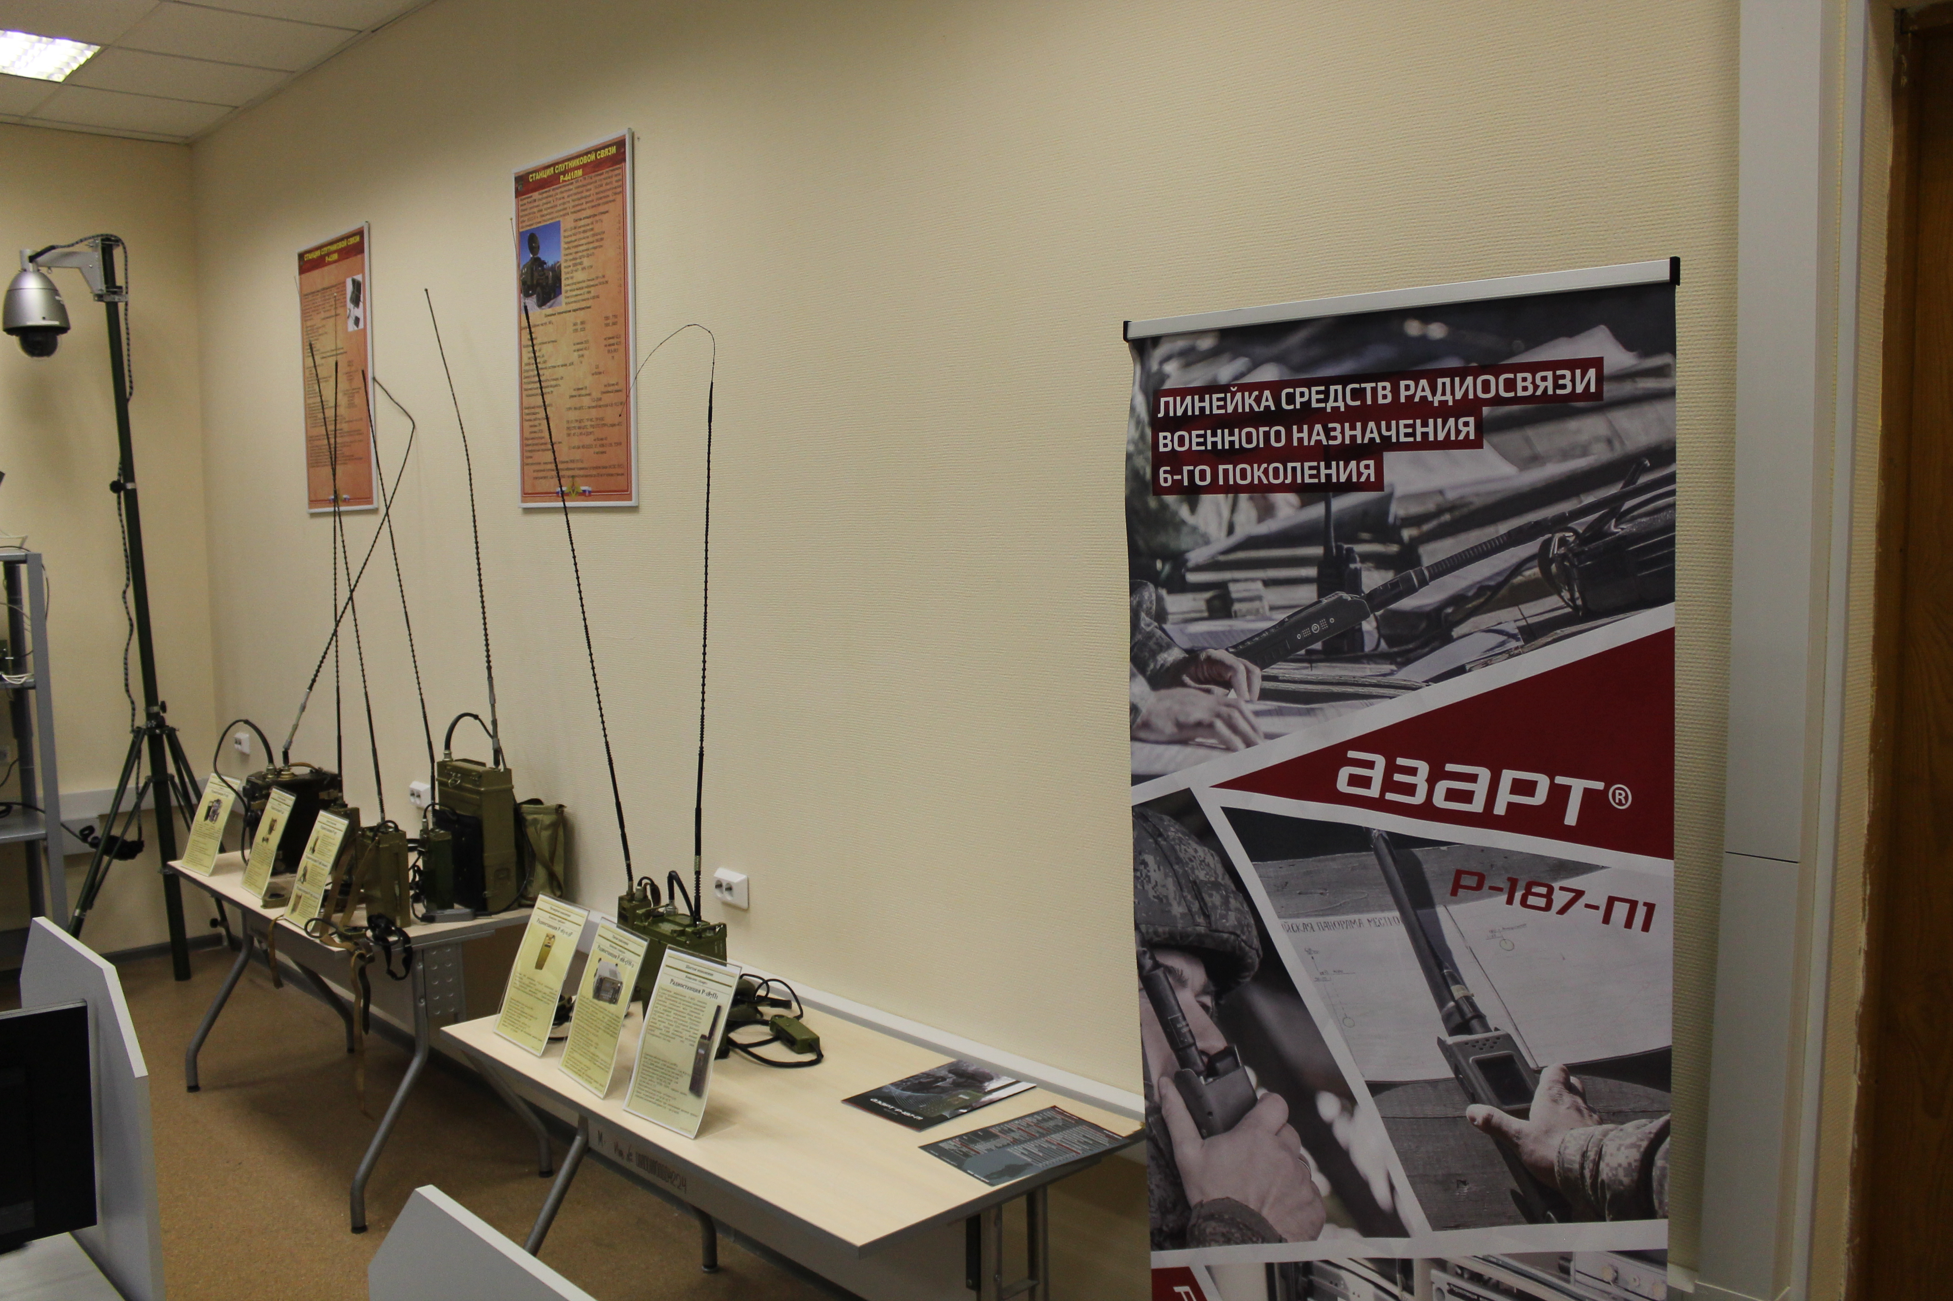
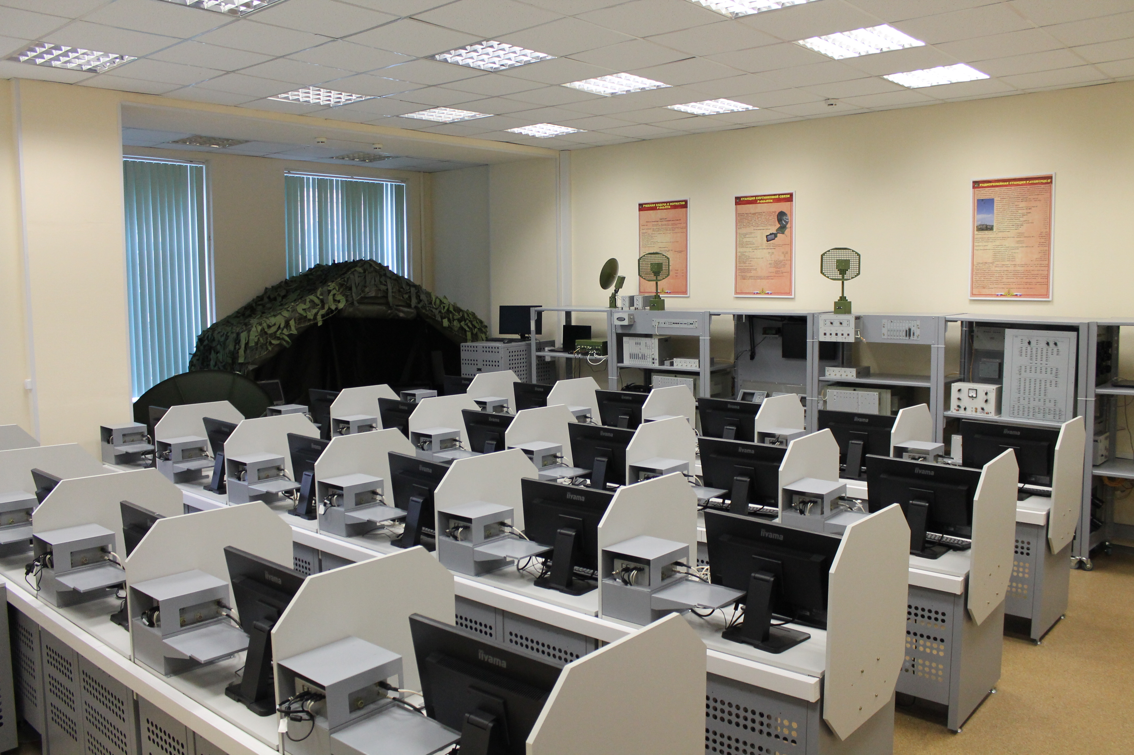
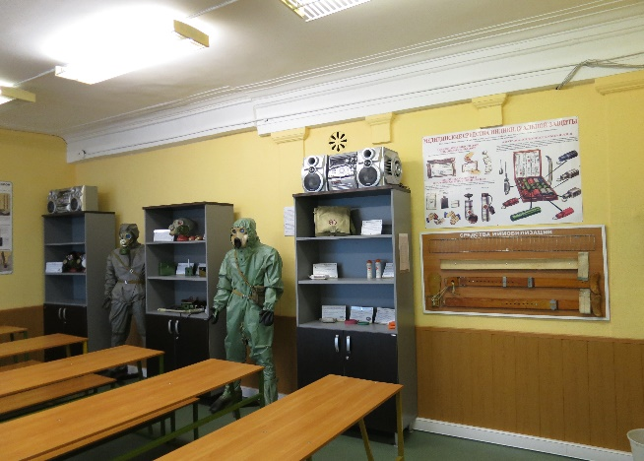
Подготовка в военном учебном центре проводится по 5-и военно-учётным специальностям:
Применение подразделений со средствами радиосвязи
Применение подразделений с электропроводными средствами связи
Эксплуатация и ремонт наземной аппаратуры радиорелейной и тропосферной связи;
Эксплуатация и ремонт аппаратуры проводной связи;
Применение средств связи надводных кораблей и судов.

Slide 8
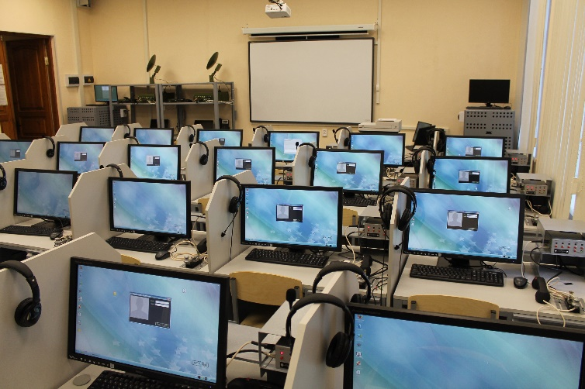
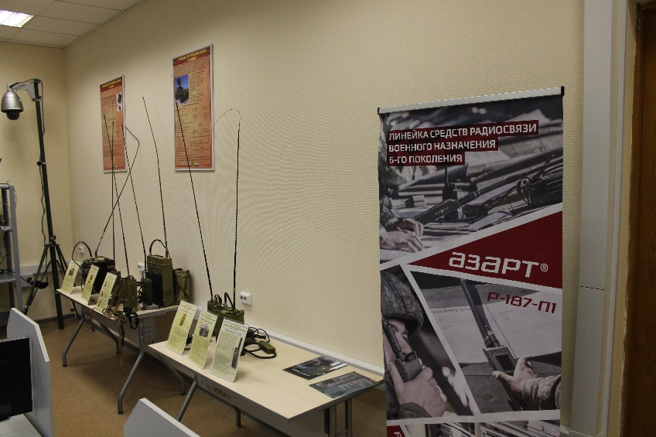
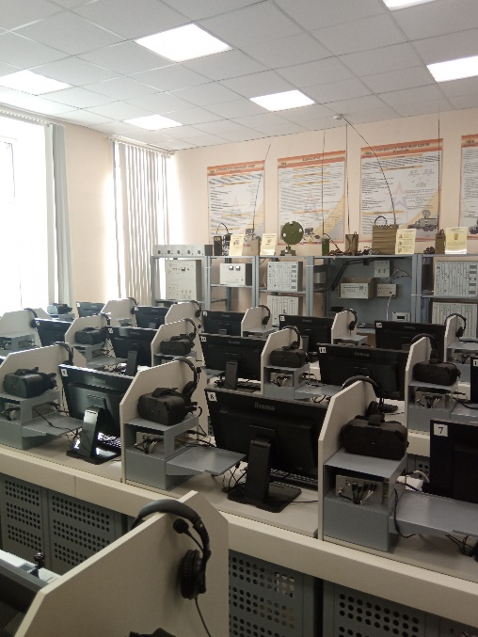
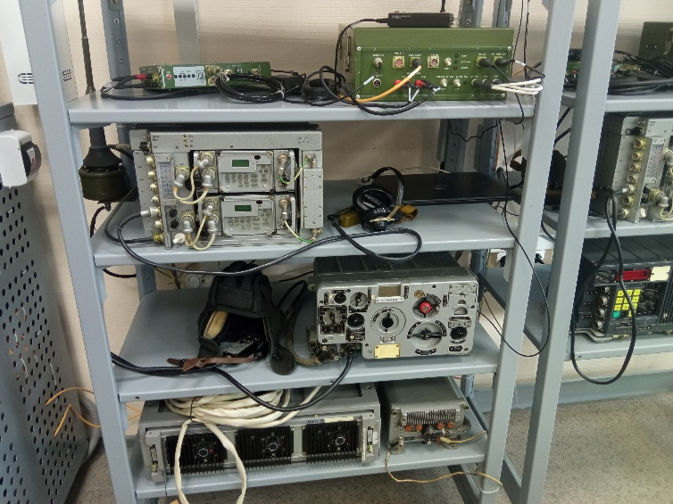
Занятия в военном учебном центре проводятся на современной цифровой технике связи с применением передовых мультимедийных средств обучения и отображения информации.

Slide 9
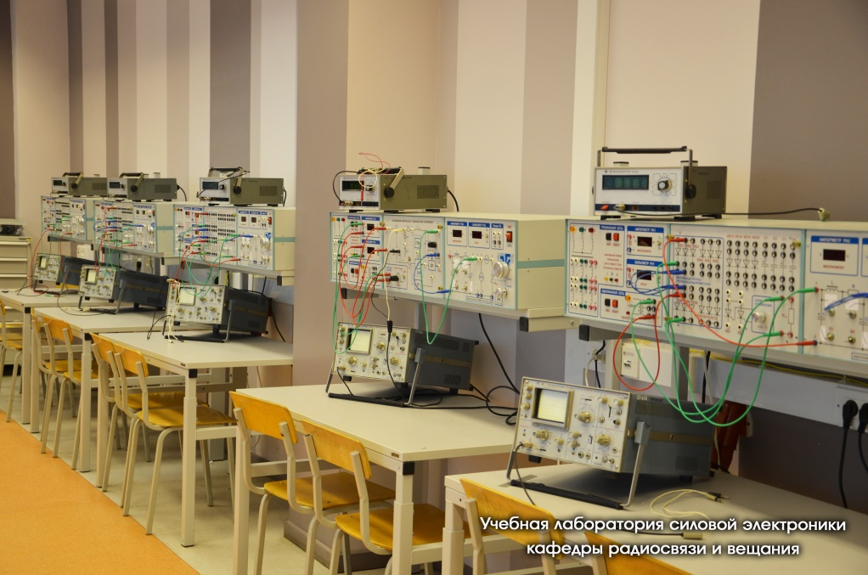
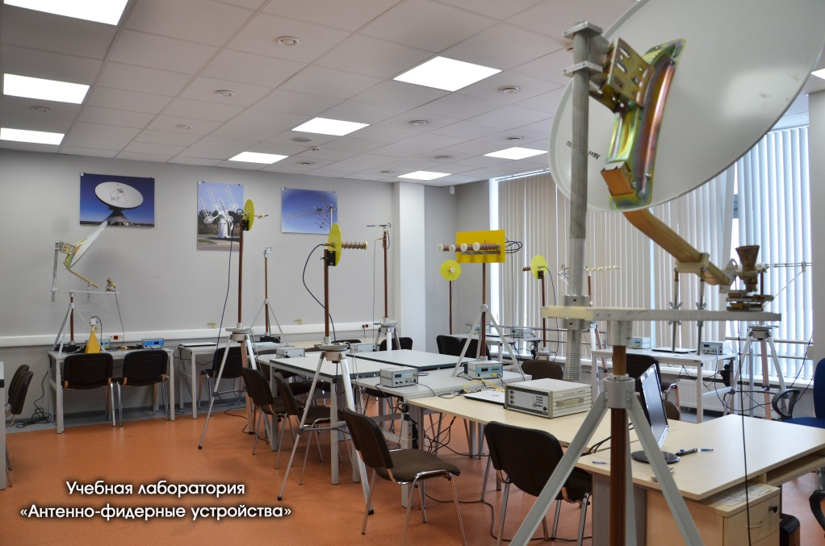
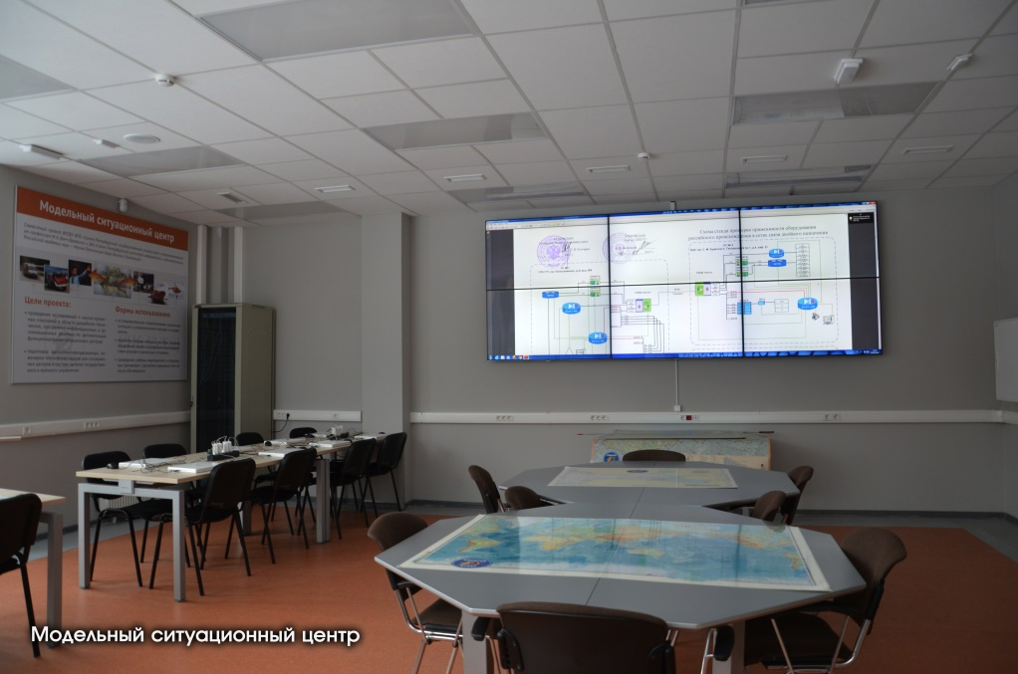
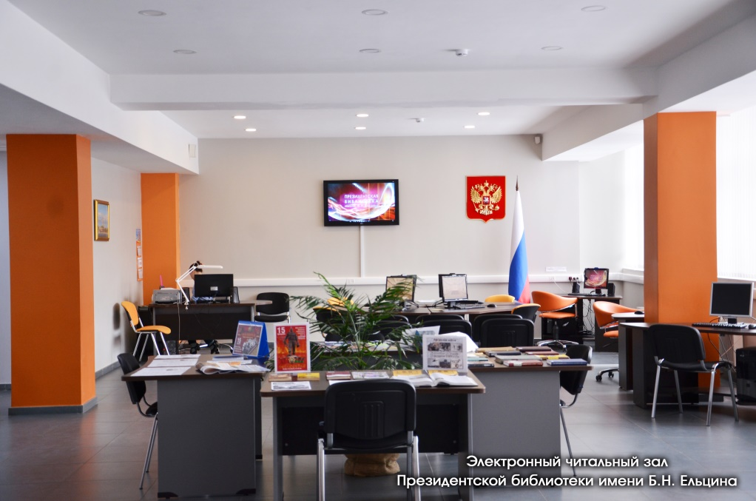
Учебная лаборатория «Антенно-фидерные устройства»
Уч. лаборатория силовой электроники
Модельный ситуационный центр
Научно-техническая библиотека

Slide 10
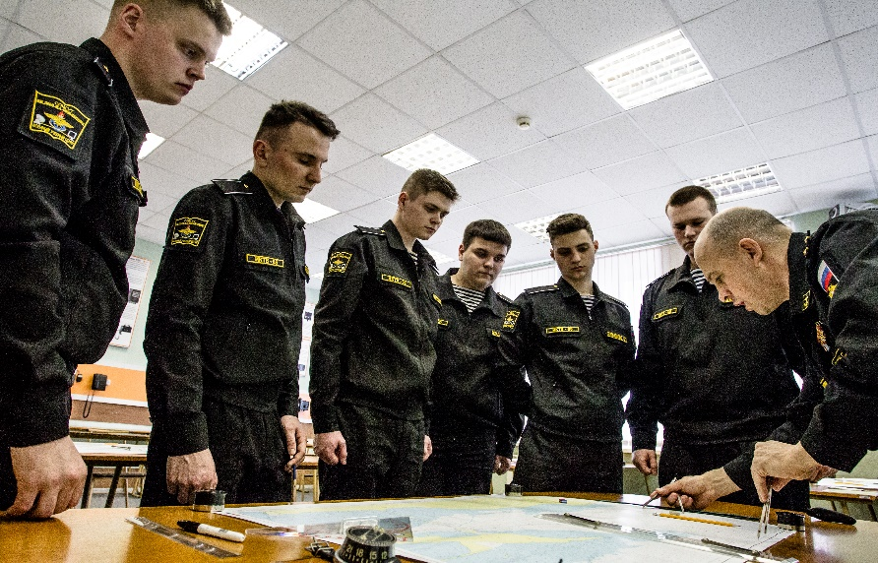
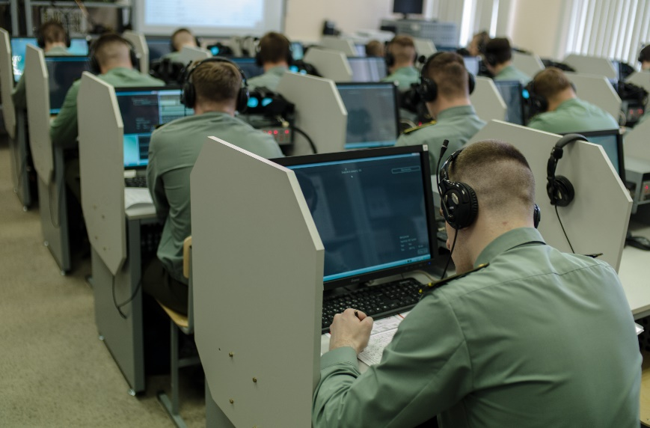
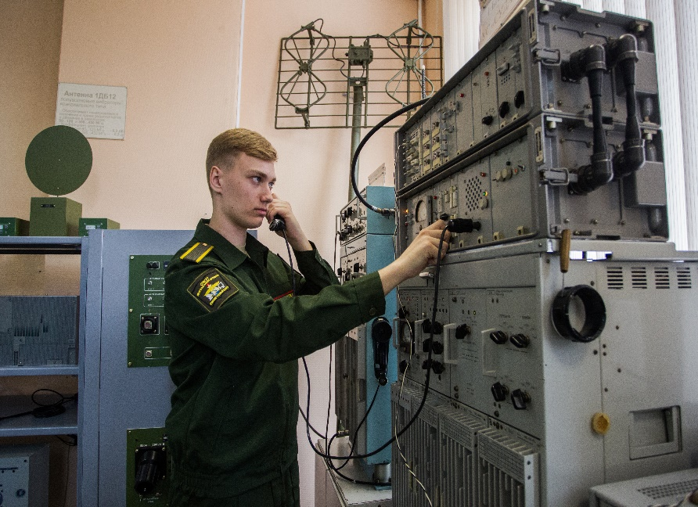
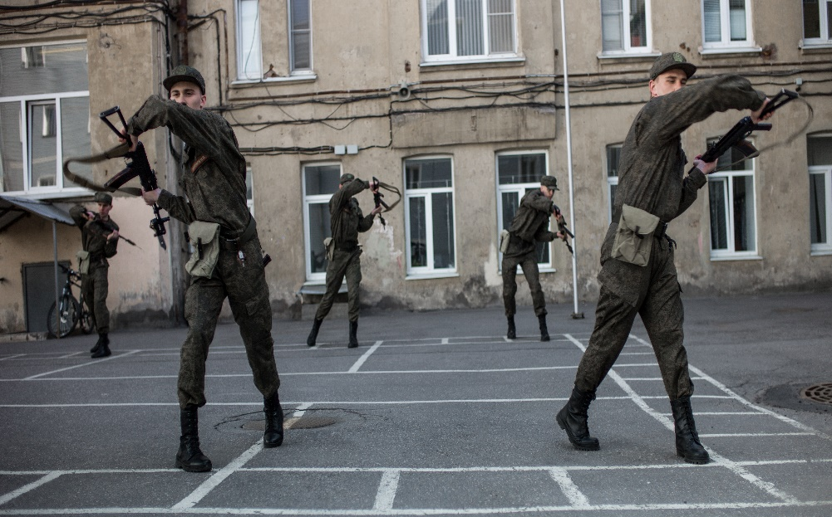
Практические занятия на картах
Изучение Азбуки МОРЗЕ
Практические занятия на технике связи

Slide 11
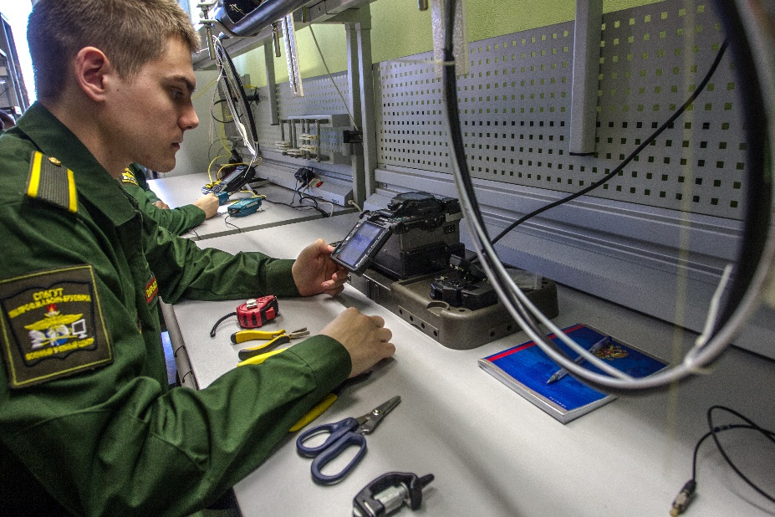
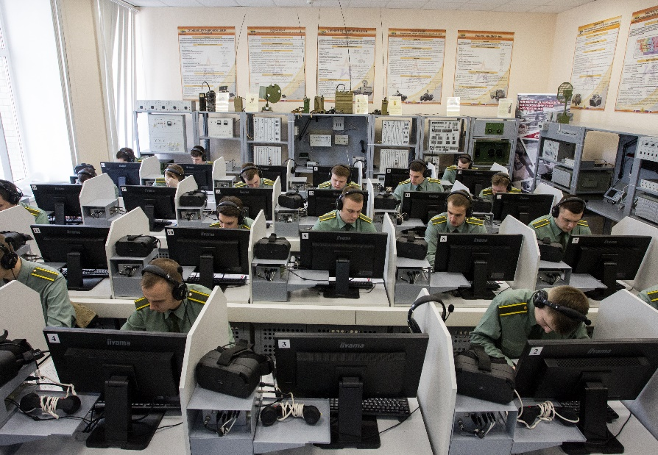
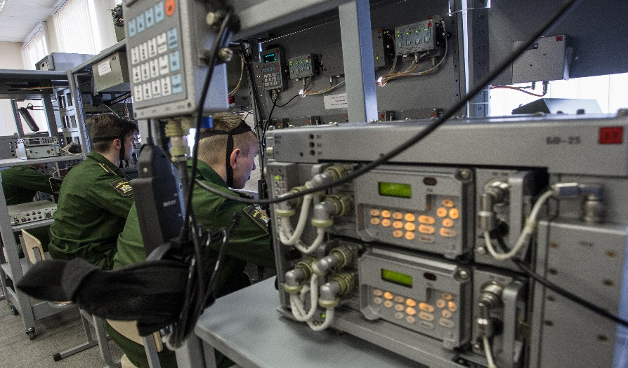
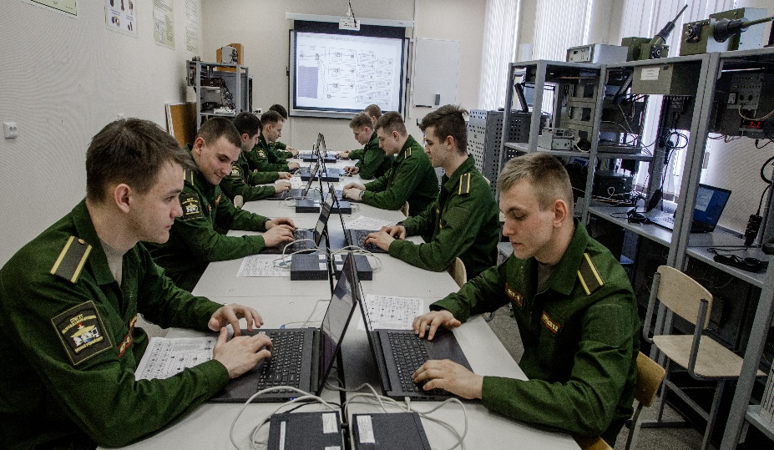
Сварка оптического кабеля
Практические занятия
Работа на средствах связи
Практические занятия

Slide 12
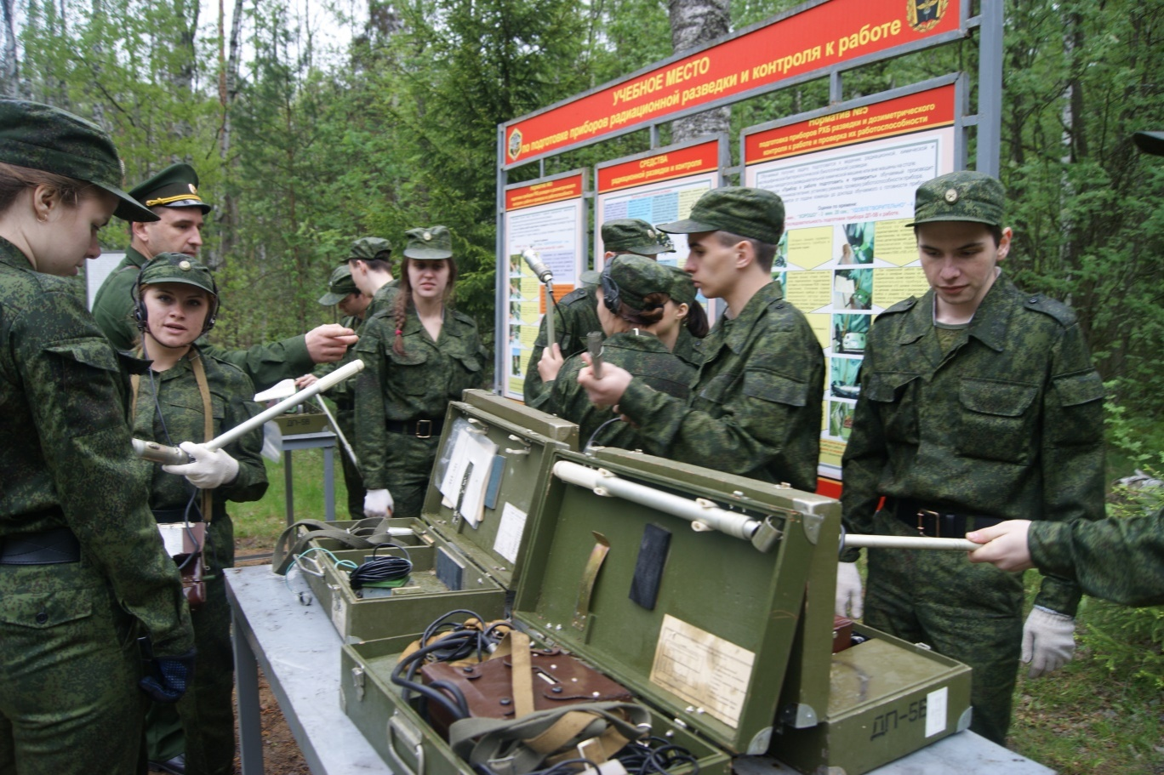
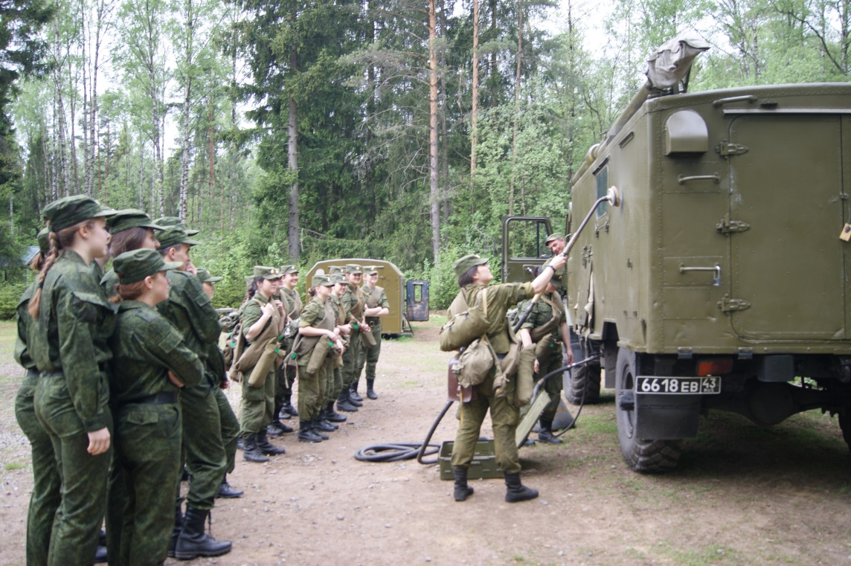
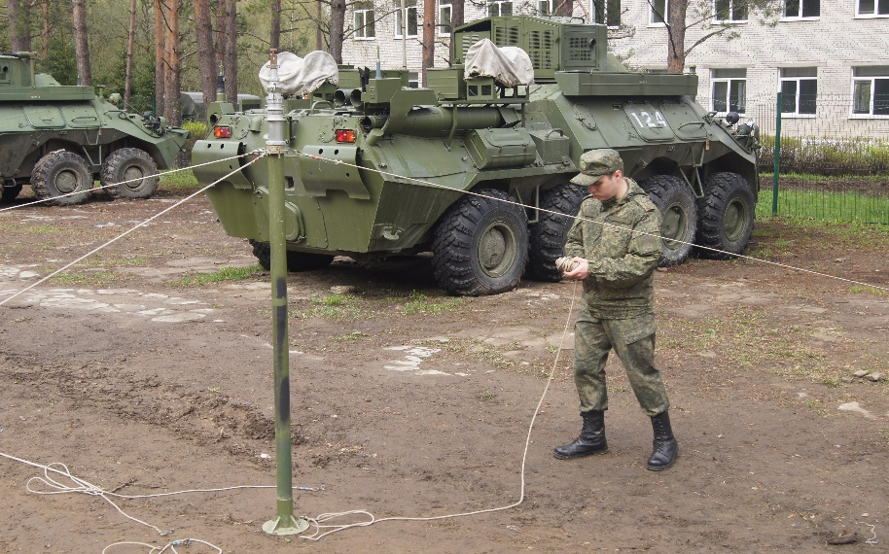
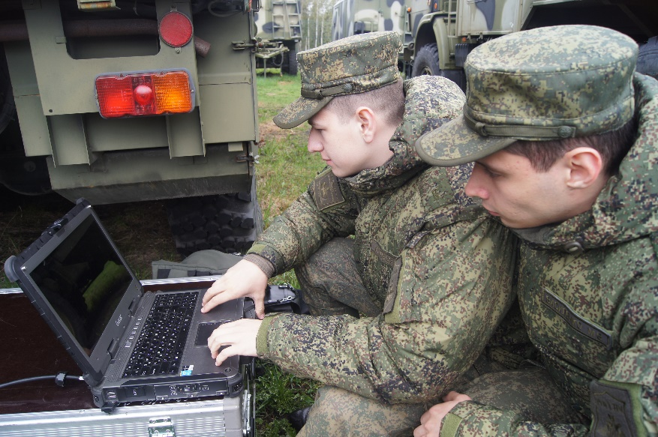
Практические полевые занятия
Работа с приборами радиационной разведки и контроля
Дегазационная обработка аппаратной
Полевые занятия на технике связи

Slide 13
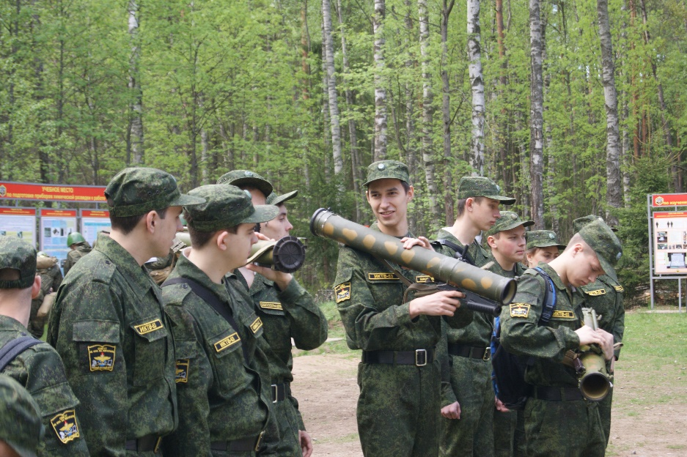
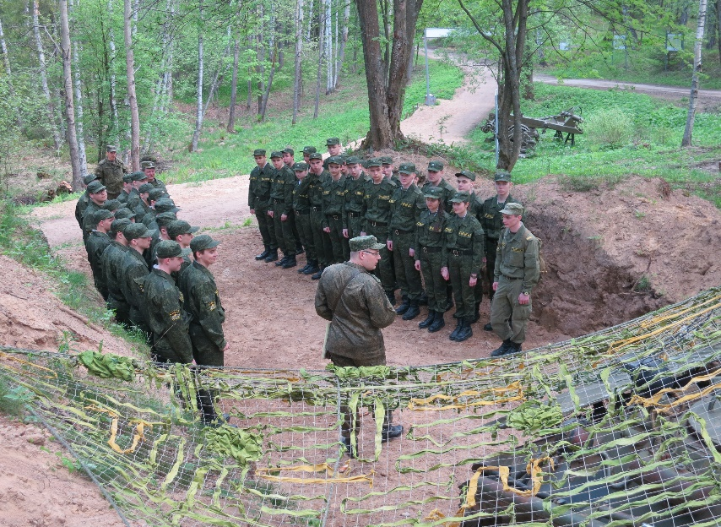
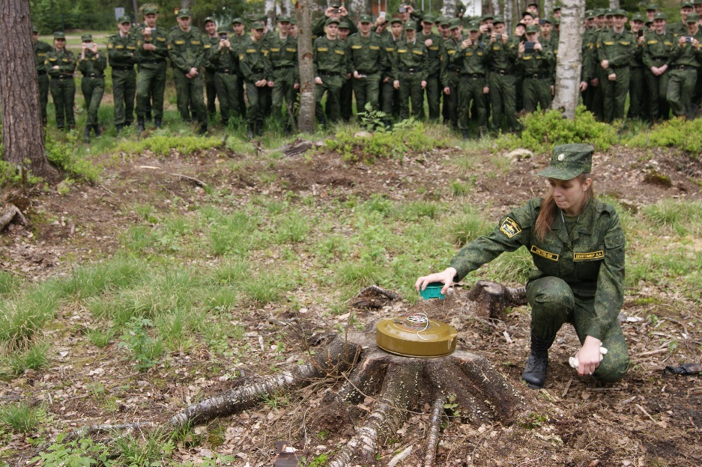
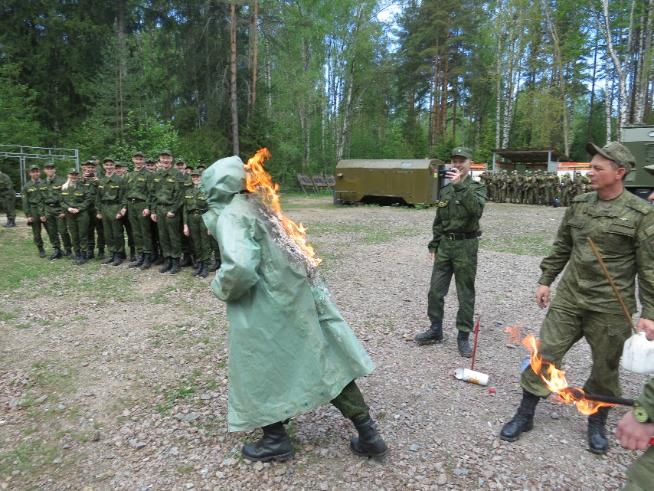
Практические полевые занятия

Slide 14
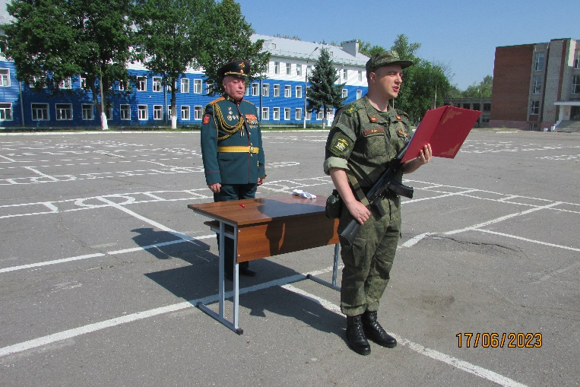
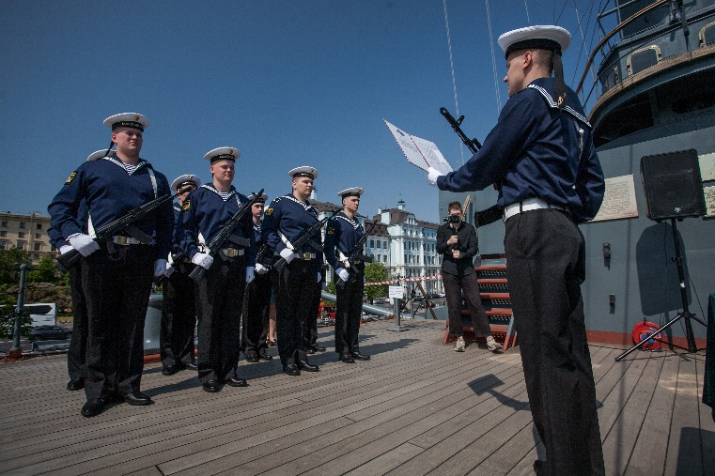
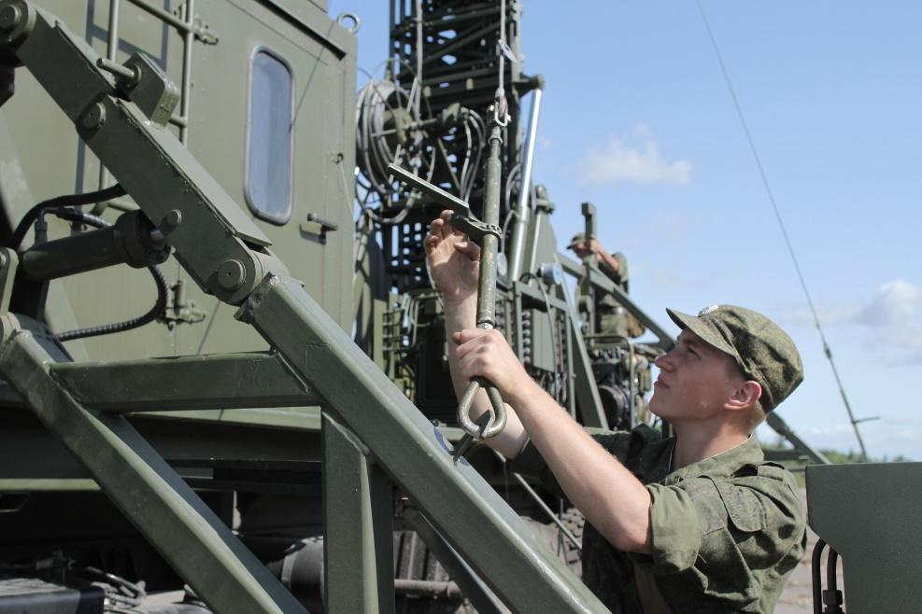
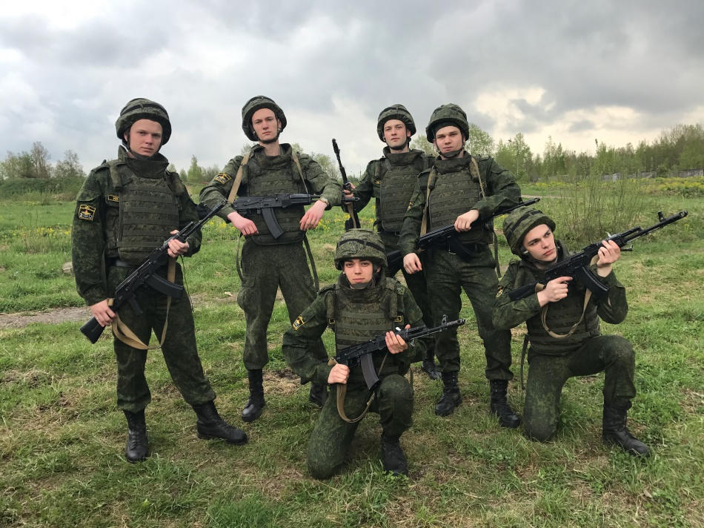
Учебные сборы
Принятие присяги
Работа на средствах связи
Учебные стрельбы

Slide 15
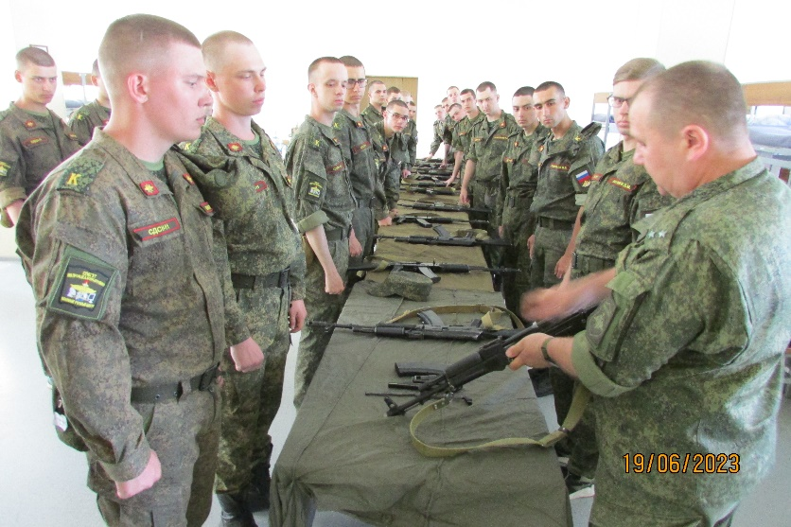
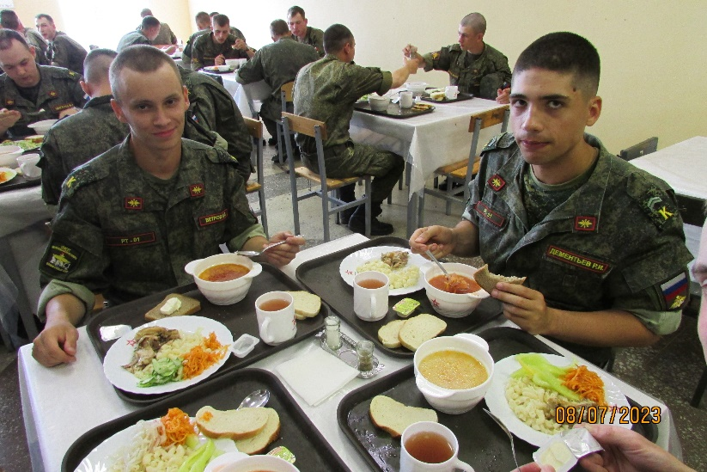
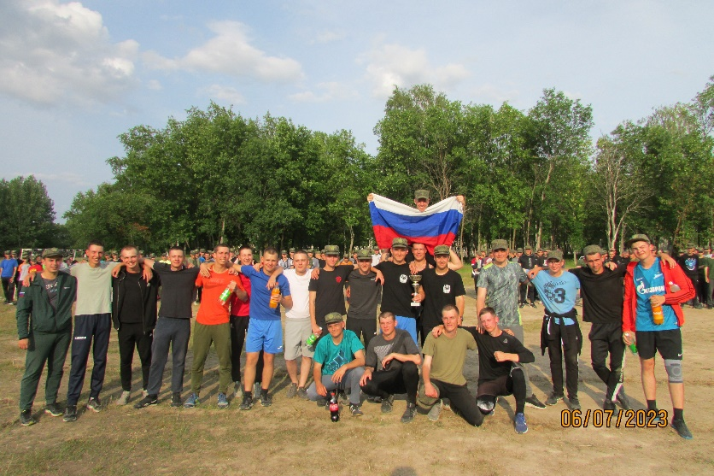
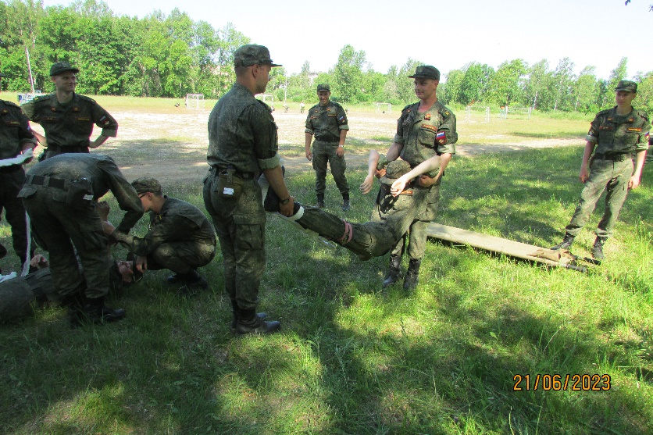
Учебные сборы

Slide 16
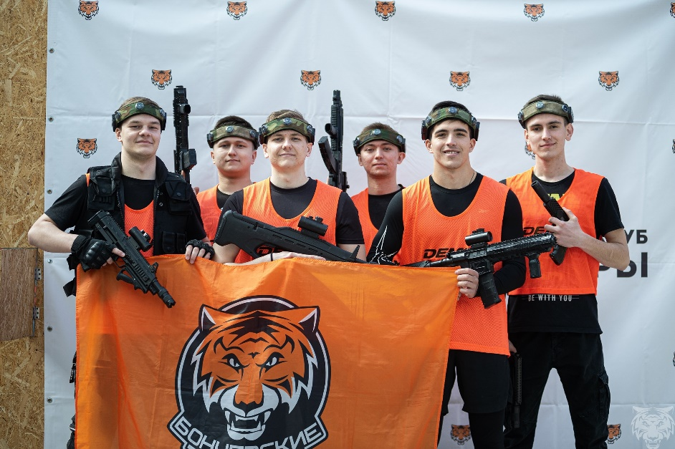
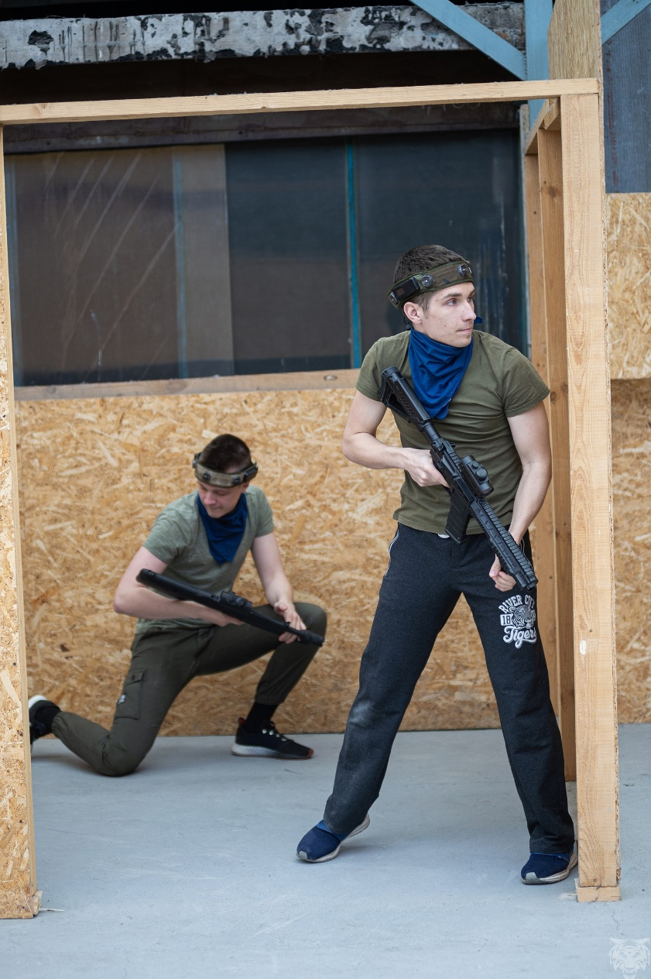
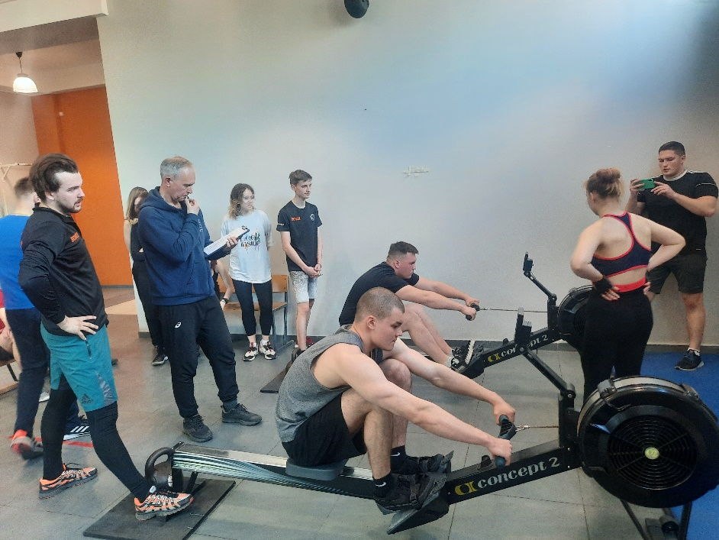
Большое внимание уделяется спорту, развитию творчества студентов, военно-патриотической и воспитательной работе.

Slide 17
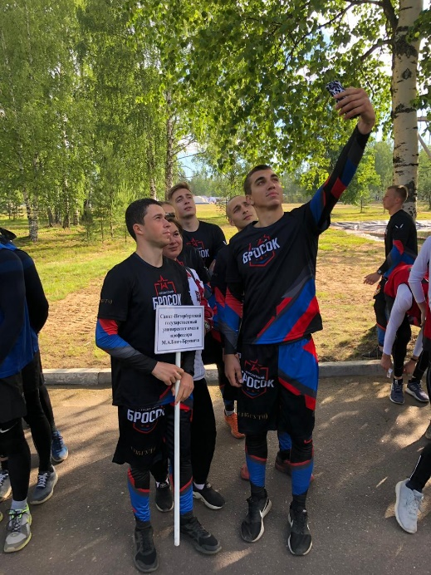
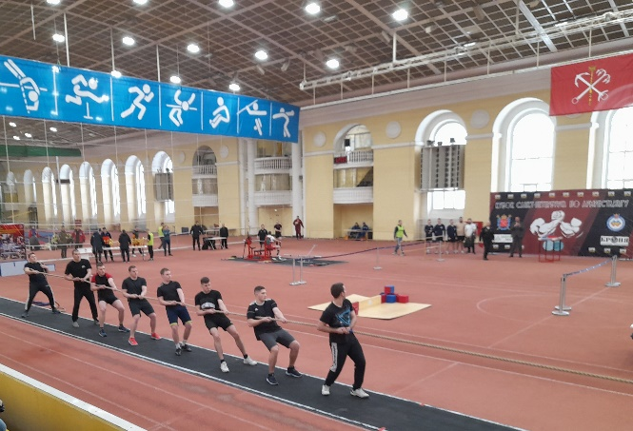
Спартакиада Западного военного округа
Курсантский бросок
Военно-тактический клуб ВУЦ команда по страйкболу «Бончевские тигры»
Международная шлюпочная регата «Весла на воду»

Slide 18
КИБЕРактивности наших студентов
В университете действует собственный киберспортивный клуб CyberBonch.
Проводятся Межфакультетские киберспортивные лиги – ежегодные турниры для студентов СПбГУТ. Соревнования по дисциплинам: Dota 2, CS:GO, Hearthstone.
Товарищеские киберспортивные турниры «Friendly Cup» и др.
В СПбГУТ проводилась Онлайн-квалификация чемпионата мира по спортивному программированию
Командные соревнования по информационной безопасности «Студент CTF 2023»
Всероссийский фестиваль по искусственному интеллекту RuCode

Slide 19
Бессмертный полк «Бонча»

Slide 20
Волонтерская деятельность
Межвузовские мероприятия

Slide 21
Посещение музеев Санкт-Петербурга
Межвузовские соревнования «Время ВУЦ»

Slide 22
Военно-спортивные игры «Воейковский рубеж»
Офицерский БАЛ

Slide 23
Причины учиться в ВУЦ:
Высокий уровень профессиональной подготовки.
Бесплатное высшее образование в ведущем государственном ВУЗе в области телекоммуникаций (г. Санкт-Петербург).
Обучение по программам подготовки специалиста (5 лет) 11.05.04. – «Инфокоммуникационные технологии и системы специальной связи».
Иногородним представляется общежитие.
Студентам ВУЦ выплачивается дополнительная стипендия.
Бесплатная специальная форма одежды (денежная выплата на её приобретение) для посещения занятий в военном учебном центре.
Выпускникам присваивают воинское звание «лейтенант».
Гарантированное трудоустройство в Вооружённых Силах Российской Федерации.
Высокая заработная плата выпускникам в соответствии с руководящими документами Министерства обороны РФ.
Решение жилищных вопросов выпускников в соответствии с руководящими документами Министерства обороны РФ.
Реализация обязательств по всем видам обеспечения со стороны Министерства обороны РФ (социальное, медицинское и т.д.).

Slide 24
Баллы ЕГЭ:
Математика – 39
Русский язык – 40
Физика – 39
или Информатика и ИКТ – 44
5 шагов для поступления в ВУЦ:
1 До 1 мая подать заявление в военный комиссариат по месту воинского учета;
В военкомате :
- пройти медкомиссию и профессиональный психологический отбор;
- получить направление на поступление в ВУЦ и оформленное личное дело;
2 Представить личное дело кандидата и направление в приемную комиссию СПбГУТ по почте или лично;
3 Подать документы, необходимые для поступления в приемную комиссию СПбГУТ, заключить договор о целевом обучении
4 Пройти конкурсный отбор среди граждан, изъявивших желание обучаться в ВУЦ при СПбГУТ по программам подготовки офицеров кадра;
5 Заключить договор об обучении в ВУЦ по программе военной подготовки для прохождения военной службы по контракту на воинских должностях, подлежащих замещению офицерами, и о дальнейшем прохождении военной службы по контракту после получения высшего образования.

Slide 25
Наш адрес: 190121; Санкт-Петербург, Английский пр., д. 3.
Наши телефоны: (812) 305-19-16 – заместитель начальника ВУЦ
(812) 305-19-15 – дежурный по ВУЦ,
(812) 305-12-18 (812) 331-21-49
Наши сайты:
mil.spbsut.ru - сайт Военного учебного центра
t.me/VUC_BONCH - Telegram-канал Военного учебного центра
www.sut.ru - сайт СПбГУТ
– приемная комиссия СПбГУТ

Slide 26
СПАСИБО
ЗА ВНИМАНИЕ!

